Slide 1


ORDER MANAGER
Carolina Cruz
Jorge Anzaldo
Jaime Esquivel

Slide 2
Discurso de venta
Ofrecer una herramienta de cotizaciones en el mercado de materiales de construcción de fácil manejo para PyMEs. Dándoles la oportunidad de competir con el sector de Grandes Empresas.
El mercado de materiales de construcción es uno de los más cambiantes en el día a día en cuanto a precios.
El manejo de grandes volúmenes de información en herramientas tradicionales como hojas de cálculo o documentos en una PC, genera un atraso en poder realizar cotizaciones y darles seguimiento hasta la conclusión de la venta, además de errores en los precios del día sobre determinados materiales.
ORDER MANAGER permite centralizar esta información y dar un seguimiento de las órdenes hasta la conclusión de la venta, permitiendo realizar ajustes hasta determinado punto del proceso, dando visibilidad en todo momento del proceso Order-To-Cash.

Slide 3
Concepto
Descripción:
Consiste en un administrador de órdenes de VENTA, con acceso controlado al sistema, que permite la creación, cotización y monitoreo de órdenes conformadas por un conjunto de materiales mantenidos en una DB.
¿Motivación para el desarrollo?
Crear un sistema para el manejo del proceso Order-To-Cash en un mercado complejo y volátil como el de materiales de construcción.
Historia del usuario:
COMO empresa de venta de materiales de construcción
QUIERO un sistema centralizado de manejo de empleados, productos, clientes y órdenes
PARA tener un seguimiento del proceso de ventas (Order-To-Cash).

Slide 4










Proceso
Tecnologías utilizadas
- Node JS versión 16.18.0
- Express 4.17.1
- Sequelize 6.3.5
- MySql2 2.2.5
- Dotenv 8.2.0
- Bcrypt 5.0.0
- Connect-session-sequelize 7.0.4
- Express-handlebars 5.2.0
- Express-session 1.17.1
- Handlebars 4.7.6
- Chart.js
- Boostrap 5
- HTML
- Heroku
ORDER MANAGER

Slide 5
Proceso
Detalles de tareas y funciones:
- Desarrollo de historias de usuario (Todos los integrantes).
- Diseño de proceso E2E (Todos los integrantes).
- Definición de alcance de la versión 1 (Todos los integrantes).
- Fase de desarrollo:
- Diseño, creación, seeds, modelos y asociaciones de DB (Jaime).
- Diseño y creación de vistas de interfaz de navegación (Caro).
- Creación de controladores y rutas para consultas a DB (Jorge).
- Integración de vistas y controladores (Todos los integrantes).
- Integración de nueva biblioteca Chart.js (Todos los integrantes).
- Issues & Fixes (Todos los integrantes).
- Pruebas por módulo (Todos los integrantes).

Slide 6
Proceso
Desafíos:
- Definir alcance de la versión 1.
- Implementar el uso de la nueva biblioteca Chart.js.
- Implementar una metodología de trabajo real en GitHub.
- Desarrollo de pantalla para Crear Orden (comportamiento dinámico).
- Manejo de handlebars (Enviar variables entre handlebars es complejo).
- Manejo de permisos de usuarios (Super-user & Regular-user).
Éxitos:
- Se logró la funcionalidad deseada en las historias de usuario.
- Se logró implementar el uso de una nueva biblioteca con un uso práctico en la herramienta.
- Mayor actividad en GitHub para continuar familiarizándose con su uso real.
- Se logró una pantalla de creación de órdenes dinámica para evitar usar diferentes pantallas en su creación y modificación.
- Se encontró una manera para enviar variables entre handlebars.
- Se logró un manejo de Super-user en el sistema.

Slide 7
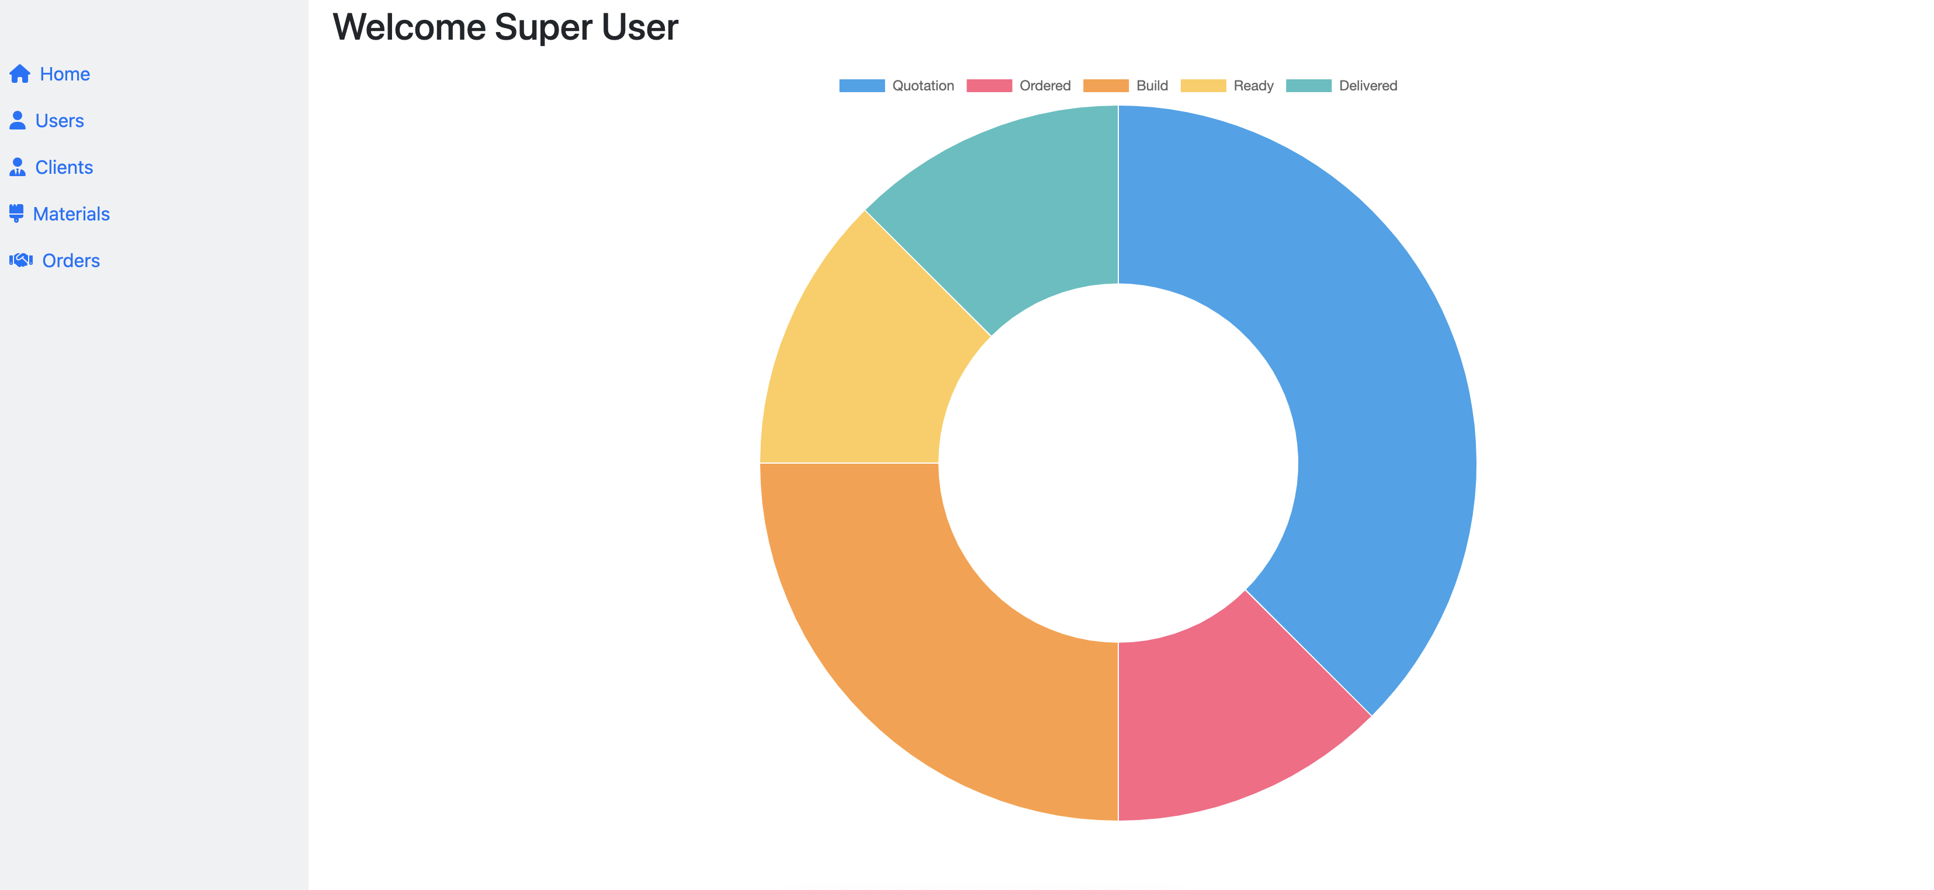
Demostración

Slide 8
Instrucciones para el desarrollo futuro
Definir, modelar y desarrollar el proceso de manejo de stock (sistema de almacén).
Definir, modelar y desarrollar el proceso de mercancía en tránsito (sistema de transportación).
Definir reportes (gráficos) para órdenes por diferentes parámetros (Fecha, Cliente, etc.).
Página de Home con mayor información disponible (sugerencias al usuario de qué orden dar seguimiento).

Slide 9
Enlaces
Aplicación desplegada:
https://order-manager-application.herokuapp.com/
Repositorio de GitHub:
https://github.com/jaime-a-esquivel-a/OrderManager

